Slide 1
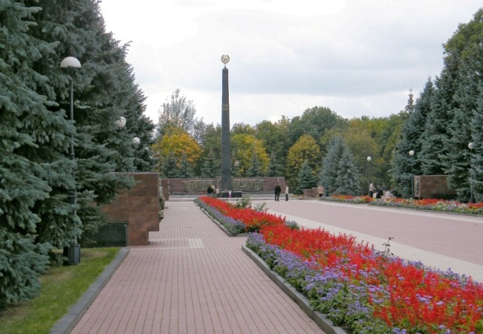
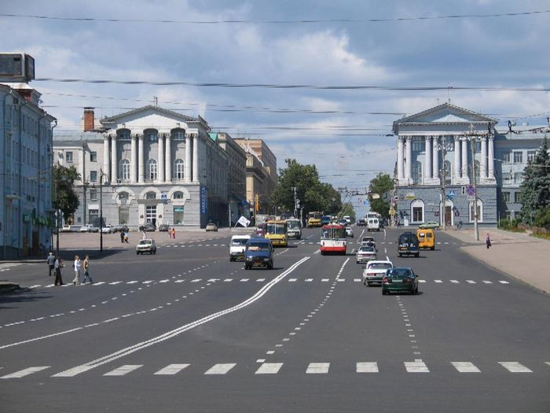
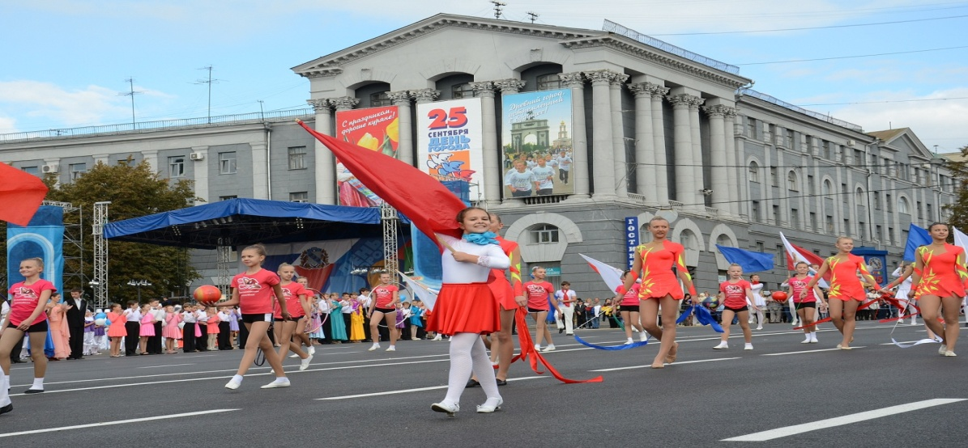
БЮДЖЕТ ДЛЯ ГРАЖДАН
К проекту решения Курского городского Собрания «О бюджете города Курска на 2021 и на плановый период 2022 и 2023 годов»

Slide 2
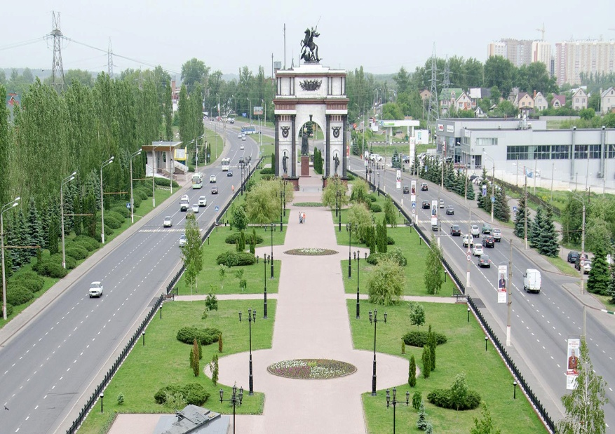
КУРСК- город в России, административный центр Курской области.
Город разделён на три административно-территориальных округа:
- Центральный
- Железнодорожный
- Сеймский.
Общая площадь земель города Курска по состоянию на 01.01.2020 года составляет 208 кв.км.
Муниципальное образование «Город Курск» имеет единый бюджет . Численность населения города Курска на 01.01.2020 г. – 452,976 тыс. человек.

Slide 3
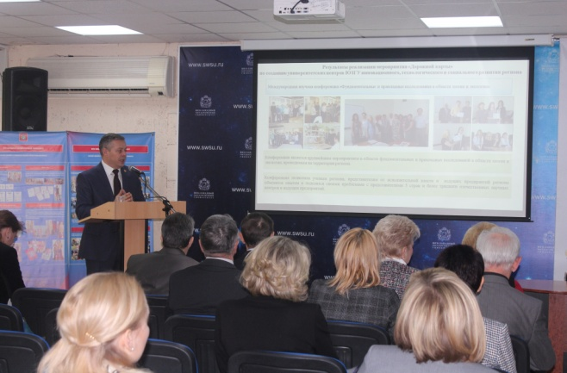
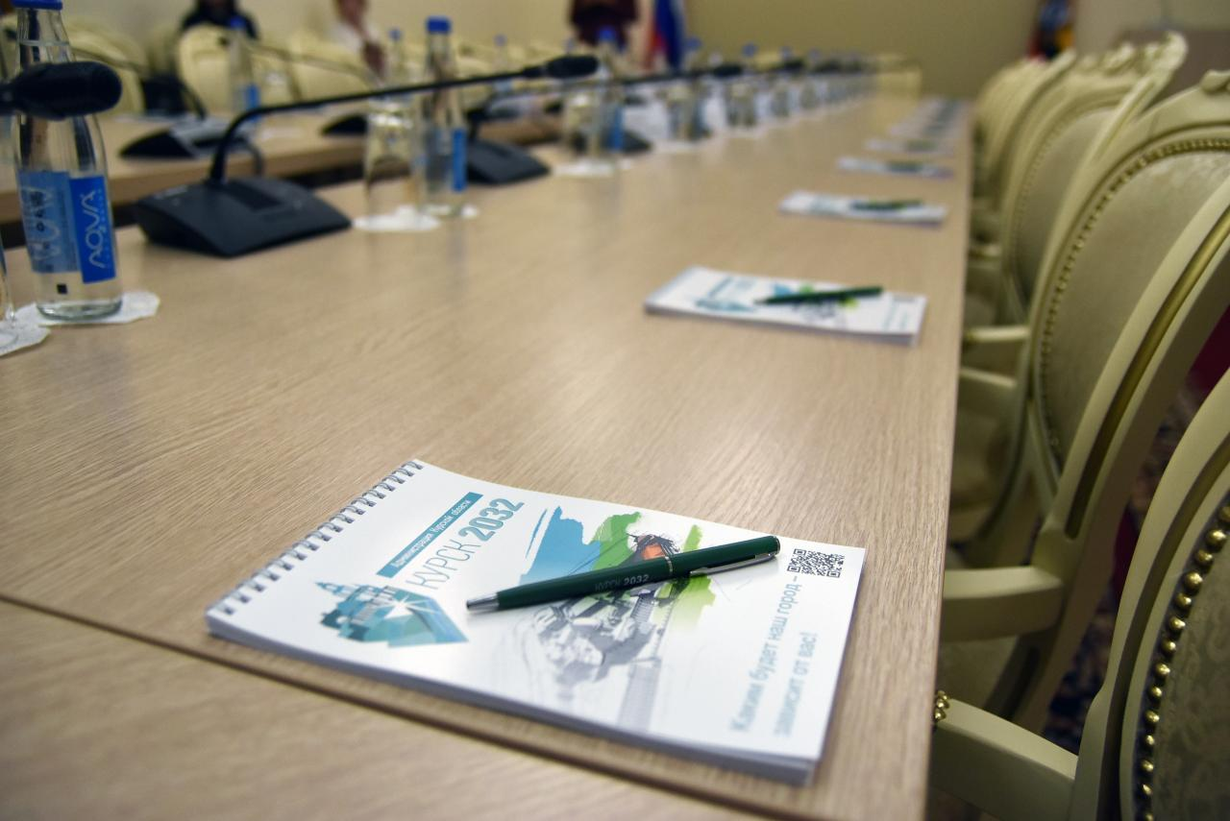
Уважаемые жители города Курска!
В городе Курска проведена большая работа по совершенствованию открытости бюджета. Современные информационные технологии, внедренные на территории города Курска, во многом обеспечивают доступность к информации о его исполнении.
Начиная с 2014 года все финансовые органы страны начали составлять на регулярной основе отдельный аналитический документ «Бюджет для граждан», который должен содержать основные положения проекта решения о бюджете и отчета о его исполнении в доступной и понятной форме.
По своей сути бюджет для граждан - это упрощенная версия бюджетного документа, которая использует доступные форматы, чтобы облегчить для граждан понимание бюджета, объяснить им планы и действия Администрации города Курска во время бюджетного года и показать формы их возможного взаимодействия с гражданином города по вопросам расходования общественных финансов.
Очень надеемся, что «Бюджет для граждан», разработанный комитетом финансов города Курска, станет доступным источником для повышения финансовой грамотности жителей города и активизации общественного контроля за муниципальными расходами.
Рассчитываем, что наша совместная работа будет способствовать развитию прозрачности и открытости бюджета и бюджетного процесса для граждан.

Slide 4
ЧТО ТАКОЕ «БЮДЖЕТ ДЛЯ ГРАЖДАН»?
«Бюджет для граждан» – аналитический документ, разрабатываемый в целях предоставления гражданам актуальной информации о проекте бюджета города Курска в формате, доступном для широкого круга пользователей. В представленной информации отражены положения проекта бюджета города Курска на предстоящие три года: 2021 год и плановый период 2022-2023 годов.
«Бюджет для граждан» нацелен на получение обратной связи от граждан по интересующим их вопросам.

Slide 5
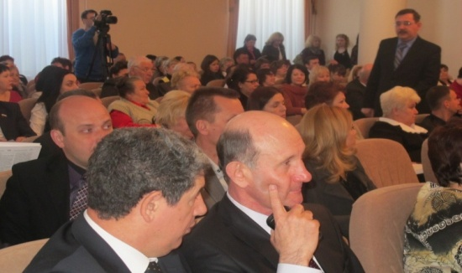
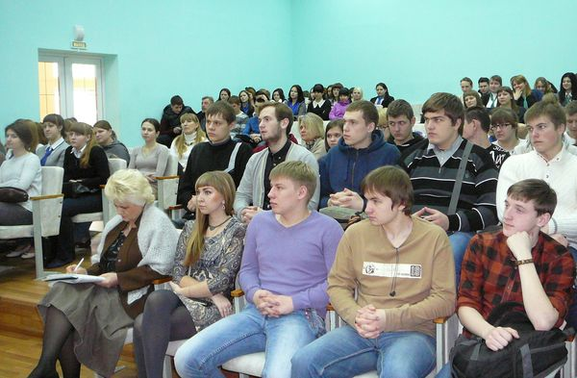
ВОЗМОЖНОСТИ ВЛИЯНИЯ ГРАЖДАНИНА
НА СОСТАВ БЮДЖЕТА
Публичные слушания по проекту бюджета города Курска (проходят ежегодно в октябре)
Публичные слушания по отчету об исполнении бюджета города Курска (проходят ежегодно в апреле)

Slide 6
ГРАЖДАНИН, ЕГО УЧАСТИЕ В БЮДЖЕТНОМ ПРОЦЕССЕ
ГРАЖДАНИН
как налогоплательщик
Участвует в формировании доходной части бюджета
ГРАЖДАНИН
как получатель социальных гарантий
Получает социальные гарантии (образование, здравоохранение, жилищно-коммунальное хозяйство, культура, физическая культура и спорт, социальные льготы и другие направления социальных гарантий населению) – расходная часть бюджета

Slide 7
Основы составления проекта бюджета города
Бюджетное послание Президента Российской Федерации
Прогноз социально-экономического развития города
Основные направления бюджетной и налоговой политики
Муниципальные программы города
Составление проекта бюджета города

Slide 8
Что такое бюджет?
БЮДЖЕТ
(от старонормандского bougette – кошель, сумка, кожаный мешок) – форма образования и расходования денежных средств, предназначенных для финансового обеспечения задач и функций государства и местного самоуправления.
Бюджет - это план доходов и расходов.
Каждый житель города Курска является участником формирования этого плана, с одной стороны как налогоплательщик, наполняя доходы бюджета, с другой – он получает часть расходов как потребитель общественных услуг.
8

Slide 9
ДОХОДЫ
это поступающие в бюджет денежные средства (налоги юридических и физических лиц, доходы от использования имущества, административные платежи и сборы, безвозмездные поступления)
РАСХОДЫ
это выплачиваемые из бюджета денежные средства на:
содержание муниципальных учреждений (образование, ЖКХ, культура, молодежная политика, физическая культура и спорт и другие), социальные выплаты населению, капитальное строительство и другие расходы

Slide 10
РАСХОДЫ
ДОХОДЫ
Если величина прогнозируемых доходов больше, чем величина планируемых расходов.
Если величина прогнозируемых доходов меньше, чем величина планируемых расходов
Профицит
Дефицит

Slide 11
СБАЛАНСИРОВАННОСТЬ БЮДЖЕТА
означает, что объем предусмотренных бюджетом расходов соответствует суммарному объему доходов бюджета и поступлений источников финансирования его дефицита, уменьшенных на суммы выплат из бюджета, связанных с источниками финансирования дефицита бюджета и изменением остатков на счетах по учету средств бюджетов.
ДОХОДЫ
РАСХОДЫ

Slide 12
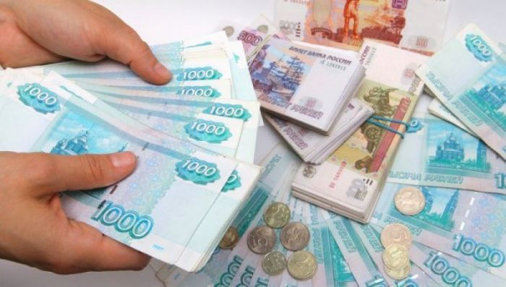
Из каких поступлений в настоящее время формируется доходная часть бюджета?
Доходы бюджета- безвозмездные и безвозвратные поступления денежных средств в бюджет.
НАЛОГОВЫЕ ДОХОДЫ
БЕЗВОЗМЕЗДНЫЕ
ПОСТУПЛЕНИЯ
Доходы бюджета
НЕНАЛОГОВЫЕ ДОХОДЫ

Slide 13
НАЛОГОВЫЕ ДОХОДЫ
Поступления от уплаты налогов, установленных Налоговым Кодексом Российской Федерации (налог на доходы физических лиц; земельный налог; налог на имущество физических лиц; госпошлина; налог взимаемый в связи с применением упрощенной и патентной системы налогообложения, акцизы на нефтепродукты, единый сельско - хозяйственный налог и другие)

Slide 14
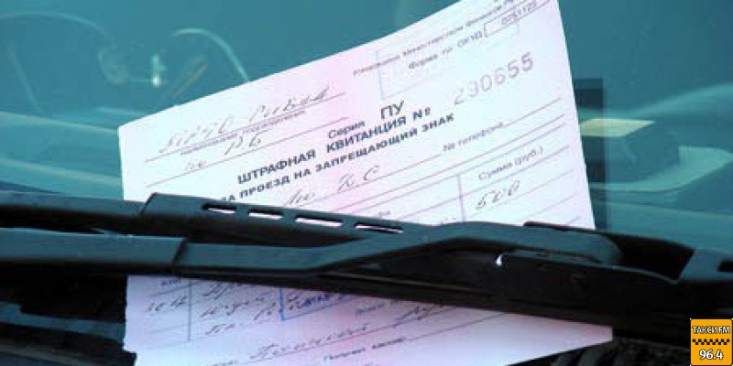
НЕНАЛОГОВЫЕ ДОХОДЫ
К неналоговым доходам относятся: доходы от использования имущества, доходы от продажи материальных и нематериальных активов, доходы от оказания платных услуг, а также платежи в виде штрафов или иных санкций за нарушение законо- дательства и другие.

Slide 15
БЕЗВОЗМЕЗДНЫЕ ПОСТУПЛЕНИЯ
Поступления в бюджет на безвозмездной и безвозвратной основе из областного бюджета (дотации, субсидии, субвенции), а также перечисления от физических и юридических лиц (кроме налоговых и неналоговых доходов).

Slide 16
Межбюджетные трансферты
– денежные средства, перечисляемые из одного бюджета бюджетной системы Российской Федерации другому.
Это основной вид безвозмездных перечислений.
Виды межбюджетных трансфертов
ДОТАЦИИ
(от лат. «Dotatio» - дар, пожертвование)
Предоставляются без определения конкретной цели их использования
СУБВЕНЦИИ
(от лат. «Subvenire» - приходить на помощь)
Предоставляются на финансирование «переданных» другим публично-правовым образованиям полномочий
СУБСИДИИ
(от лат. «Subsidium» -поддержка)
Предоставляются на условиях долевого софинансирования расходов других бюджетов

Slide 17
Показатели социально-экономического развития
города Курска
Численность работающих, тыс. чел.
Фонд оплаты труда
Среднемесячная заработная плата одного работающего в городе

Slide 18
Показатели социально-экономического развития
города Курска
Оборот розничной торговли (в млн. руб.)
Объем отгруженных товаров собственного производства, выполненных работ и услуг собственными силами (в млн. руб.)
Оценка 2020
Оценка 2020
Прогноз 2021
Прогноз 2022
Оборот общественного питания (в млн. руб.)

Slide 19
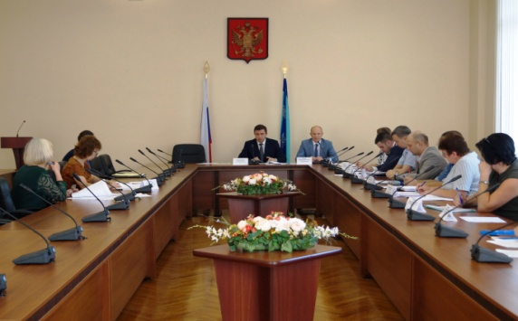
Основные задачи бюджетной политики города Курска на 2021 – 2023 годы
Обеспечение сбалансированности бюджета города
Повышение собственных доходов бюджета. Выявление резервов и перераспределение их в пользу приоритетных направлений, создающих условия для экономического роста
Оптимизация расходов бюджета города. Принятие новых видов расходов только после соответствующей оценки их эффективности
Сокращение муниципального долга
Сокращение объема дефицита бюджета города

Slide 20
Основные параметры проекта бюджета
(тыс.рублей)

Slide 21
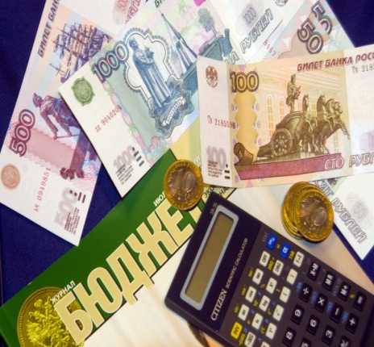
Доходы бюджета города Курска (без финансовой помощи из областного бюджета
Тыс. руб.

Slide 22
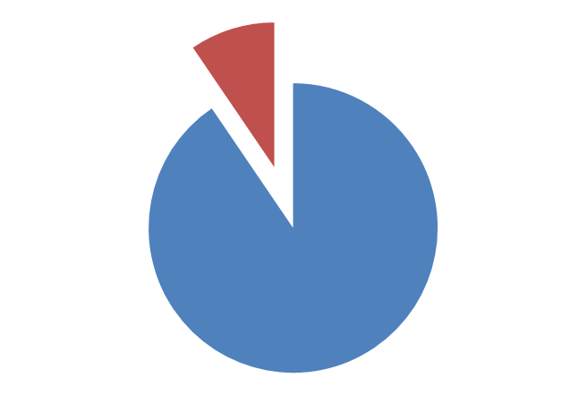
Структура налоговых и неналоговых доходов бюджета
города Курска в 2021-2023 гг.
8,7%
ДОХОДЫ всего:
2021 – 4 218 708 тыс.рублей
2022 – 4 364 552 тыс.рублей
2023 – 4 537 975 тыс.рублей
9,1%
91,3%
9,5%
2023
90,9%
Налоговые доходы
2021 – 3 815 925 тыс.рублей
2022 – 3 966 652 тыс.рублей
2023 – 4 144 149 тыс.рублей
2022
90,5%
Неналоговые доходы
2021 – 402 783 тыс.рублей
2022 – 397 900 тыс.рублей
2023 – 393 826 тыс.рублей
2021

Slide 23
Структура неналоговых доходов бюджета города Курска в 2021-2023 гг.
(удельный вес (%) в общем объеме неналоговых доходов)

Slide 24
Структура доходов бюджета города Курска на 2021-2023 годы (без финансовой помощи из областного бюджета)
 | 2021 год (Тыс.рублей) | Удельный вес (%) | 2022 год (Тыс.рублей) | Удель ный вес (%) | 2023год (Тыс.рублей) | Удельный вес (%)
Налоговые доходы | 3 815 925 | 90,3 | 3 966 652 | 90,88 | 4 144 149 | 91,32
Неналоговые доходы | 402 783 | 9,53 | 397 900 | 9,12 | 393 826 | 8,68
Прочие безвозмездные поступления | 7013 | 0,17 | 0,0 | 0 | 0,0 | 0
Всего | 4 225 721 | 100 | 4 364 552 | 100 | 4 537 975 | 100

Slide 25
СТРУКТУРА ДОХОДОВ БЮДЖЕТА ГОРОДА КУРСКА
НА 2020-2023 ГОДЫ
(БЕЗ ФИНАНСОВОЙ ПОМОЩИ ИЗ ОБЛАСТНОГО БЮДЖЕТА)
Тыс.руб.
НАЛОГОВЫЕ ДОХОДЫ | 2020 год | 2021 год | 2022 год | 2023 год
Налог на доходы физических лиц | 2 522 421 | 2 722 867 | 2 879 930 | 3 053 323
Земельный налог | 523 144 | 511 688 | 523 114 | 114
Единый налог на вмененный доход для отдельных видов деятельности | 228 005 | 57 001 | 0,0 | 0,0
Налог на имущество физических лиц | 266 677 | 276 076 | 301 736 | 301 736
Государственная пошлина | 72 374 | 71 580 | 71 630 | 72 165
Налог, взимаемый в связи с применением упрощенной и патентной системы налогообложения | 25 689 | 136 166 | 148 285 | 151 102
Акцизы на нефтепродукты | 21 247 | 21 901 | 22 579 | 22 579
Единый сельскохозяйственный налог | 7 039 | 7 250 | 7 526 | 7 804
Другие налоговые доходы | 10 970 | 11 396 | 11 852 | 12 326
ИТОГО: | 3 677 566 | 3 815 925 | 3 966 652 | 4 144 149

Slide 26
Структура доходов бюджета города Курска
на 2020-2023 годы
Тыс.рублей
 | 2020 | 2021 | 2022 | 2023
Доходы от использования имущества | 354 132 | 347 802 | 354 651 | 355 953
Доходы от продажи материальных и нематериальных активов | 108 054 | 46 941 | 35 216 | 29 834
Штрафы, санкции, возмещение ущерба | 18 329 | 4 135 | 4 135 | 4 135
Платежи при использовании природными ресурсами | 1 643 | 1 988 | 1 988 | 1 988
Доходы от оказания платных услуг | 4 540 | 1 917 | 1 910 | 1 916
ИТОГО | 486 698 | 402 783 | 397 900 | 393 826
Прочие безвозмездные поступления | 4 198 | 7 013 | 0 | 0
НЕНАЛОГОВЫЕ ДОХОДЫ

Slide 27
Расходы бюджета г. Курска без финансовой помощи из областного бюджета
2021 год
4 575 721 тыс. руб.
2022 год
4 364 552 тыс. руб.
2023 год
4 537 975 тыс. руб.

Slide 28
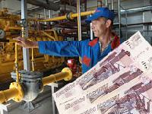
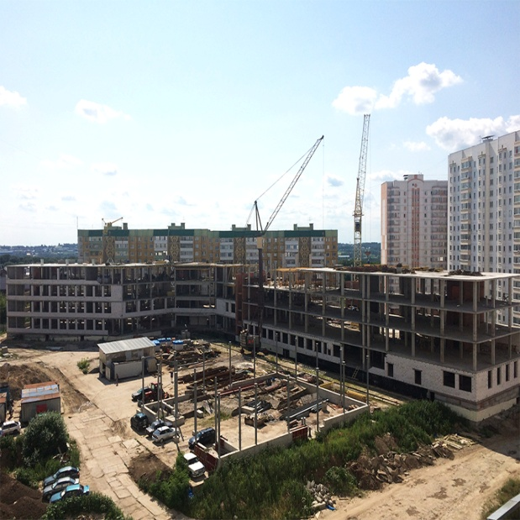
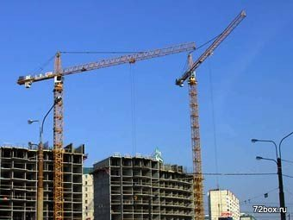
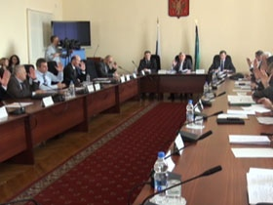
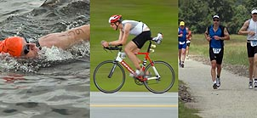
Состав расходов бюджета города Курска по разделам бюджетной классификации
(без финансовой помощи из областного бюджета)
Тыс. рублей.
Наименование | 2021 год | 2022 год | 2023 год
ВСЕГО | 4 575 721,0 | 4 364 552,0 | 4 537 975,0
Образование | 1 993 552,8 | 1 737 568,4 | 698 368,2
Национальная экономика | 785 718,9 | 785 968,9 | 729 014,9
Общегосударственные вопросы | 690 023,6 | 674 349,1 | 308 461,5
Жилищно-коммунальное хозяйство | 358 781,8 | 404 343,8 | 2 190 769,7
Культура, кинематография | 299 013,4 | 249 013,4 | 104 654,8
Физическая культура и спорт | 177 737,9 | 131 926,5 | 62 208,4
Обслуживание муниципального долга | 139 986,1 | 141 360,6 | 141 360,6
Национальная безопасность и правоохранительная деятельность | 61 549,3 | 61 549,3 | 21 542,4
Социальная политика | 58 438,5 | 58 439,5 | 50 944,2
Средства массовой информации | 10 802,7 | 10 802,7 | 3 710,9
Охрана окружающей среды | 116,0 | 116,0 | 40,6
Условно-утвержденные |  | 109 113,8 | 226 898,8
28

Slide 29
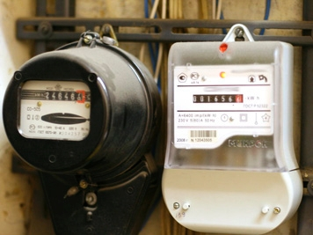
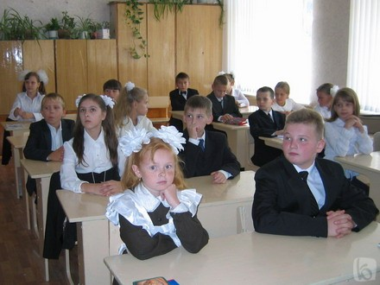
Образование- 1 993 552,8тыс.руб.
Национальная экономика –
785 718,9 тыс.руб.
Социальная политика, культура, ФК и спорт –
535 189,8тыс.руб.
ЖКХ- 358 781,8 тыс.руб.
Прочие расходы:
Общегосударственные вопросы- 690 023,6 тыс.руб., национальная безопасность- 61 549,3 тыс.руб.,
Охрана окружающей среды- 116 тыс.руб.,
СМИ-10 802,7 тыс. руб.,
Обслуживание муниципального долга-
139 986,1 тыс.руб.
902 477,7
тыс.руб.

Slide 30
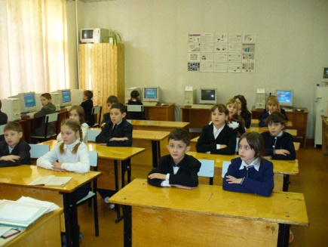
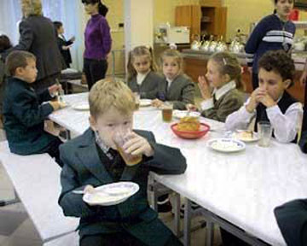
Расходы бюджета города Курска на образование
(без учета финансовой помощи из областного бюджета)
Дошкольное образование
(85 детских дошкольных учреждений)
2021 – 731 358,5 тыс.руб.
2022 – 631 358,5 тыс.руб.
2023 – 255 975,5 тыс.руб.
Общее образование
(61 школа)
2021 – 432 876,8 тыс.руб.
2022 – 382 876,8 тыс.руб.
2023 – 152 156,9 тыс.руб.
Дополнительное образование
(19 учреждений)
2021 – 699 993,1 тыс.руб.
2022 – 594 008,7 тыс.руб.
2023 – 244 997,6 тыс.руб.
Молодежная политика
(2 учреждения)
2021 – 43 559,9 тыс.руб.
2022 – 43 559,9 тыс.руб .
2023 – 15 220,6 тыс.руб.
Другие вопросы в области образования
(6 учреждений)
2021 – 85 764,5 тыс.руб.
2022 – 85 764,5 тыс.руб.
2023 – 30 017,6 тыс.руб.
Notes:
30

Slide 31
Расходы бюджета города Курска на социальную политику
Виды социальных выплат | Количество получателей на 2021 год (чел) | 2021 год тыс. рублей | 2022 год тыс. рублей | 2023 год тыс. рублей
1. Надбавки к пенсиям | 93 | 8341,2 | 8341,2 | 8341,2
2. Оказание адресной материальной помощи | 642 | 4508,0 | 4508,0 | 4508,0
3. Ежемесячные доплаты к пенсии за звание «Почетный гражданин города Курска» | 24 | 4815,9 | 4815,9 | 4815,9
4. Ежемесячные выплаты лицам, награжденным почетным знаком «За особые заслуги перед городом» | 136 | 1381,0 | 1381,0 | 1381,0
5. Обеспечение жильем молодых семей | 22 | 11766,0 | 11766,0 | 11766,0
6. Возмещение затрат на уплату процентов по кредитам и займам, полученным в Российских кредитных организациях и ипотечных агентствах на приобретение и строительство жилья работникам учреждения образования города Курска | 78 | 6715,0 | 6715,0 | 6715,0
7.Содержание учреждений социальной политики и комитета социальной защиты населения города |  | 9539,6 | 9538,4 | 3337,4
8.Иные мероприятия в области социальной политики | 1037 | 11371,8 | 11374,0 | 10079,7
ВСЕГО расходы на социальную политику |  | 58438,5 | 58439,5 | 50944,2

Slide 32
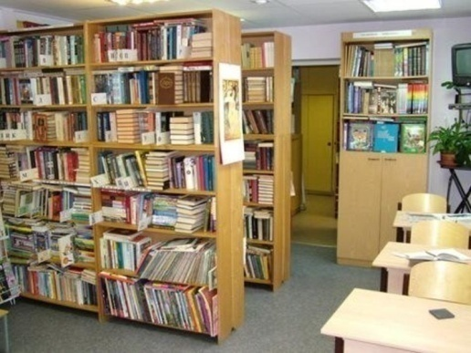
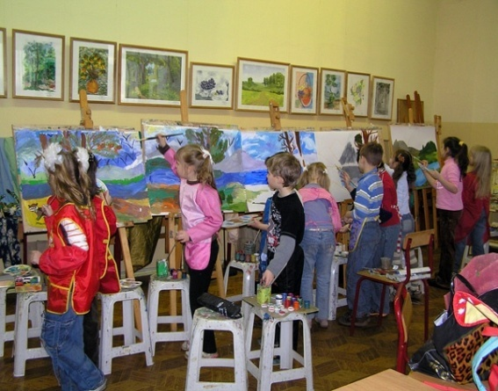
Расходы бюджета города Курска на культу
Учреждения культуры города Курска оказывают населению услуги по организации библиотечного обслуживания, сохранения и развития народной традиционной культуры, поддержки социально-культурной активности населения, его досуга и отдыха.
На территории города
осуществляют деятельность
Центры досуга - 6 учреждений;
Центр народного творчества «Русь»;
Городской культурный центр «Лира»;
концертно-творческий центр «Звездный»,
центр историко-культурного наследия,
Централизованная система библиотек;
одно учреждение по бухгалтерскому и хозяйственному обслуживанию учреждений культуры,
управление культуры.
2021 год (тыс.рублей) | 2022 год (тыс.рублей) | 2023 год (тыс.рублей)
299 013,4 | 249 013,4 | 104 654,8

Slide 33
ФИЗИЧЕСКАЯ КУЛЬТУРА И СПОРТ
На территории города функционируют:
спортивно-оздоровительный центр «Меркурий»,
физкультурно-спортивный центр «Восток», шахматный клуб,
10 спортивных школ.
Средства на содержание данных учреждений и мероприятия предусмотрены на:
2021 г.-177 737,9 тыс.руб.;
2022 г.-131 926,5 тыс.руб.;
2023 г.-62 208,4 тыс.руб.

Slide 34
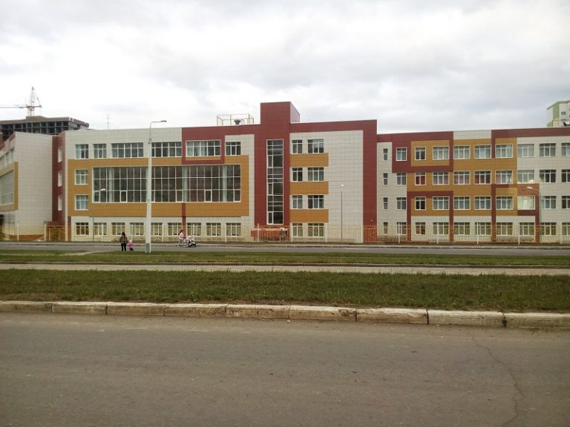
Капитальное строительство
В бюджете города Курска запланированы расходы на:
реконструкцию системы биологической очистки на городских очистных сооружениях г. Курска предусмотрено:
2021 г.- 12 545,1 тыс. руб.,
2022 г.- 12 545,1 тыс. руб.,
2023 г.- 1 871 640,5 тыс. руб.
−реконструкцию тепловых сетей города Курска предусмотрено:
2021 г.- 2700,0 тыс. руб.,
2022 г.- 2700,0 тыс. руб.,
2023 г.- 2700,0 тыс. руб.

Slide 35
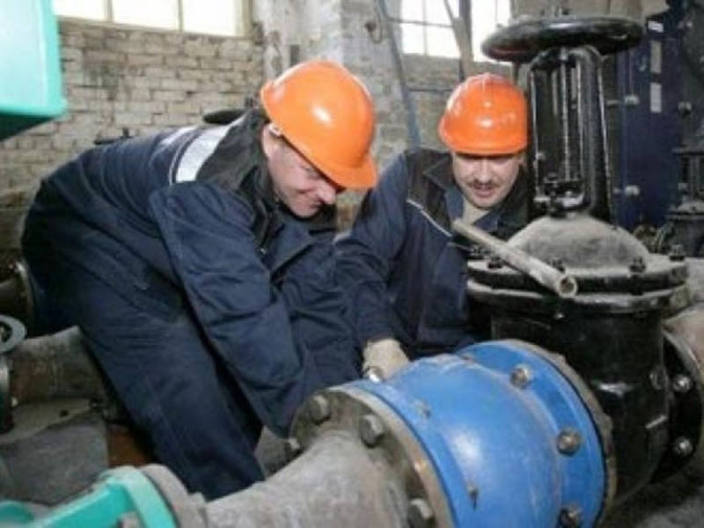
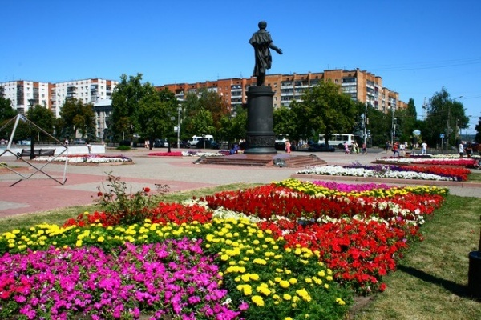
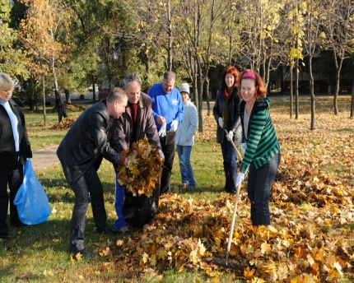
Расходы бюджета города Курска на жилищно-коммунальное хозяйство
Жилищно-коммунальное хозяйство включает следующие подразделы:
жилищное хозяйство (жилищную сферу);
коммунальное хозяйство, осуществляющее ресурсное обеспечение жилого фонда и других зданий и помещений (водоснабжение, теплоснабжение, газоснабжение, электроснабжение),
уборку и благоустройство территорий населенных пунктов (содержание дорожно-мостового хозяйства, озеленение, вывоз, и утилизация мусора, канализация и т.п.);
другие расходы в области жилищно-коммунального хозяйства (содержание подведомственных учреждений).
ВСЕГО по данной отрасли предусмотрено РАСХОДОВ на :
2021 год- 358 781,8 тыс.рублей,
2022 год- 404 343,8 тыс.рублей,
2023 год- 2 190 769,7 тыс.рублей

Slide 36
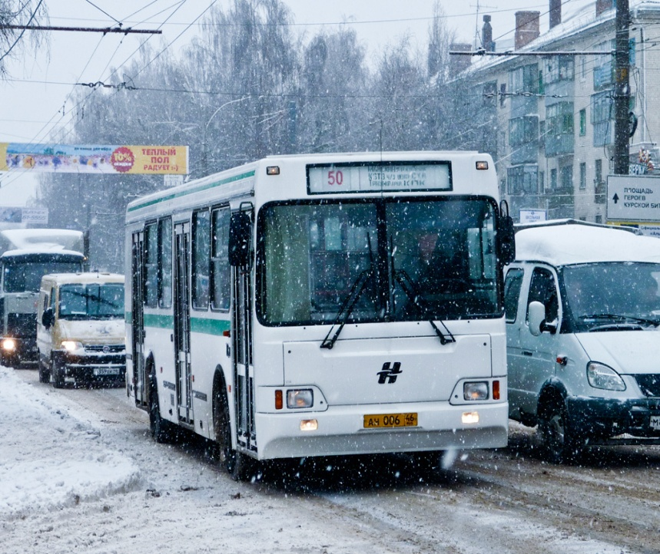
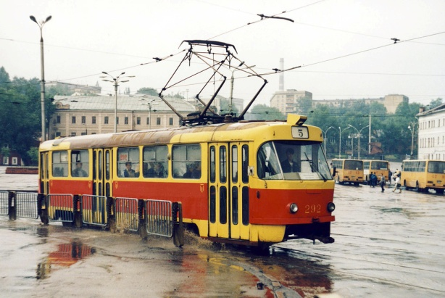
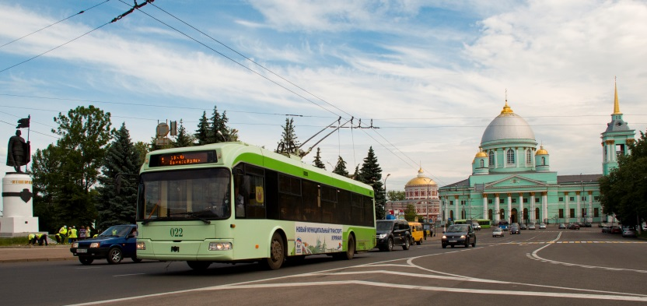
Расходы бюджета города Курска на транспорт
ВСЕГО
расходов на транспорт в тыс.рублей
208 782,3
208 782,3
209 039,6
2021 год
2022 год
2023 год

Slide 37
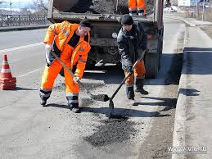
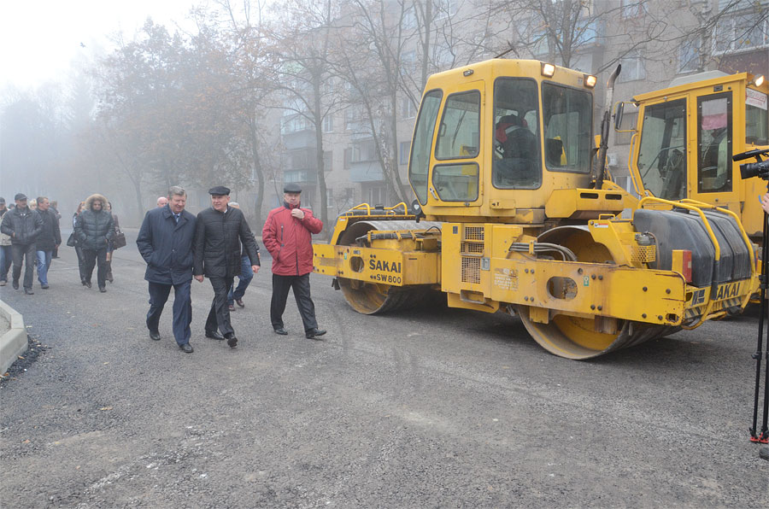
Расходы дорожного фонда
Объем бюджетных ассигнований муниципального дорожного фонда города Курска предусмотрен:
Средства дорожного фонда будут направлены на реконструкцию, ремонт и содержание автомобильных дорог общего пользования города Курска.
на 2021 год- 528 129,5 тыс. руб.
на 2022 год- 528 379,5 тыс. руб.
на 2023 год- 502 027,3 тыс. руб

Slide 38
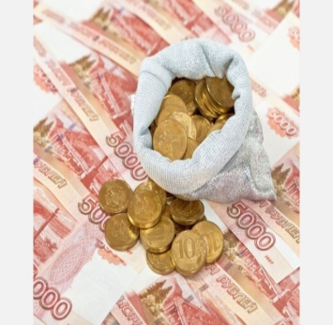
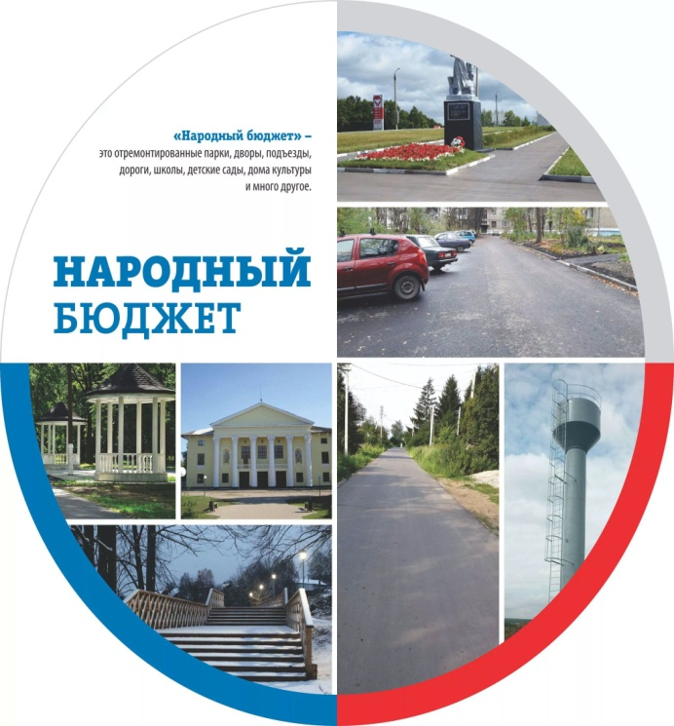
Участие муниципального образования «Город Курск» в 2021 году в реализации проекта «Народный бюджет»
С 2017 года на территории города Курска действует новый проект «Народный бюджет» - это проект, в котором население участвует в распределении части средств местного бюджета на конкурсной основе, на принципах софинансирования. То есть на реализацию проекта идут не только бюджетные средства, но и средства самих граждан. Проекты гражданского участия направлены на вовлечение граждан в решение вопросов местного значения.
В 2021 году в рамках данного проекта будут проведены расходы на ремонт и благоустройство территорий детских дошкольных и общеобразовательных учреждений, учреждений культуры, спортивных школ города Курска. На указанные цели планируется направить средства местного бюджета в объеме 48 038,3 тыс.рублей и средства населения – 6 862,6 тыс.рублей. Доля областного бюджета прогнозируется в объеме 60% от сметной стоимости объектов или в целом -82 351,3 тыс.рублей.

Slide 39
НАЦИОНАЛЬНЫЕ ПРОЕКТЫ
В соответствии с Указом Президента России от 7 мая 2018 года №204 «О национальных целях и стратегических задачах развития Российской Федерации на период до 2024 года» в 2021 году муниципальное образование «Город Курск» планирует принять участие в четырёх национальных проектах:
В рамках вышеназванных проектов планируется финансирование из трех уровней бюджетов (федерального , областного , местного )
«Образование» в части софинансированиия мероприятий:
− по созданию новых мест в образовательных организациях различных типов для реализации дополнительных общеразвивающих программ всех направленностей (кружковая работа) в рамках подпроекта «Успех каждого ребенка»;
− по созданию новых мест в общеобразовательных организациях на строительство объекта «Школа на 550 учебных мест по ул. Полевая в городе Курске»;
«Жилье и городская среда» в части софинансирования мероприятий по благоустройству мест массового отдыха населения (городских парков), общественных и дворовых территорий;
«Безопасные и качественные автомобильные дороги» в части софинансирования мероприятий по проведению работ на автомобильных дорогах (улицах), входящих в состав Курской городской агломерации;
«Культура» -создание модельных библиотек.

Slide 40
Управление муниципальным долгом
на 2021-2023 годы
Объем
расходов на обслуживание муниципального долга:
Тыс.руб.
139 986,1
141 360,6
141 360,6
2021 год
2022 год
2023 год
Объем муниципального долга:
Тыс.руб.
3 211 363
3 211 363
3 211 363
2021 год
2022год
2023 год
При указанном объеме муниципального долга оценка долговой устойчивости имеет средний уровень

Slide 41
Приоритеты муниципальной долговой политики в 2021 году и плановом периоде 2022 и 2023 годов
Поддержание объема муниципального долга в рамках ограничений, установленных бюджетным законодательством
Обеспечение среднего уровня долговой устойчивости бюджета города Курска

Slide 42
Бюджет города Курска является программно-ориентированным, то есть расходование средств осуществляется на основании
Удельный вес расходов бюджета, которые будут осуществляться в рамках программ, на 2021 год составляет 96,1% от общего объема расходов.
Муниципальные программы
17 утвержденных муниципальных программ
Общий объем программных расходов
2021 год
4 397 807,4
Notes:
42

Slide 43
Расходы бюджета города по муниципальным
программам на 2021 год (тыс.руб.)
9.Формирование здорового образа жизни, улучшение демографической ситуации в городе Курске на 2019-2024 годы- 27 494,3
1.Развитие культуры и туризма в городе Курске на 2019-2024 годы– 617 542,3
10.Градостроительство и инвестиционная деятельность в городе Курске на 2019-2024 годы- 128 196,6
2.Социальная поддержка граждан города Курска
на 2019-2024 годы- 94 394,8
11.Развитие транспортной системы, обеспечение перевозки пассажиров в городе Курске и безопасности дорожного движения в 2016-2024 годах – 721 314,6
3.Развитие образования в городе Курске на
2019-2024 годы – 1 542 352,6
4.Уравление муниципальным имуществом и земельными ресурсами города Курска на 2017-2021 годы – 69 514,6
12.Профилактика правонарушений в городе Курске на 2019-2024 годы - 165,0
13. Развитие и совершенствование системы гражданской обороны, защита населения и территории от чрезвычайных ситуаций, обеспечение первичных мер пожарной безопасности и безопасности людей на водных объектах в городе Курске на 2021 - 2027 годы– 61 552,3
5.Энергосбережение и повышение энергетической эффективности на территории муниципального образования "Город Курск" на 2010-2015 годы и на перспективу до 2024 года" 362,0
14.Управление муниципальными финансами города Курска на 2019-2024 годы - 303 691,8
6. Обеспечение жильем граждан города Курска на 2021-2026 годы- 27 376,2
7.Организация предоставления населению жилищно-коммунальных услуг, благоустройство и охрана окружающей среды в городе Курске на 2019-2024 годы- 278 212,4
15.Развитие малого и среднего предпринимательства в городе Курске на 2021-2024 годы- 14 015,6
16.Развитие системы муниципального управления в городе Курске на 2019-2024 годы – 263 265,5
8.Совершенствование работы с молодежью, системы отдыха и оздоровления детей, развитие физической культуры и спорта в городе Курске в 2019-2024 годах – 225 081,6
17.Формирование современной городской среды в муниципальном образовании «Город Курск» на 2018-2024 годы– 23 275,2

Slide 44
Формирование проекта бюджета города на очередной трехлетний период осуществлялось в достаточно жестких экономических условиях.
Всего на 2021 год доходы бюджета города спрогнозированы в объеме 4 225 721 тыс. рублей, в 2022 году -4 364 552 тыс.рублей, в 2023 году- 4 537 975 тыс.рублей
Расходы бюджета города Курска на очередной финансовый период определены исходя из ожидаемого исполнения бюджета города за 2020 год.
Соответственно, главная задача при формировании городского бюджета состояла в том, чтобы сбалансировать его параметры, выполнив при этом все социальные обязательства.
Для сбалансированности проекта бюджета на 2021 год на основании решения Комиссии по согласованию бюджетных проектировок на 2021 год и на плановый период 2022-2023 годов в источниках финансирования дефицита бюджета предусмотрен кредит коммерческого банка в сумме 350 млн. рублей , который планируется направить на покрытие дефицита бюджета.
В расходной части бюджета города Курска все социально-защищенные статьи расходов обеспечены в размере 100% от фактической потребности.
Общий объем дефицита бюджета города на 2021 год не превышает предельно-допустимый показатель -10% от налоговых и неналоговых доходов.

Slide 45
Контактная информация Комитет финансов города Курска
город Курск
ул. Ленина, 1 Председатель: Стекачёв Виктор Иванович факс 8 /4712/70-00-09 e-mail: gorfin@kursktelecom.ru время приема граждан: пн- пт. 9:00-13:00; 14:00-18:00
Контактные телефоны:
Заместитель председателя комитета: Кузнецова Ольга Юрьевна 55-47-80;
Заместитель председателя комитета- начальник отдела планирования доходов: Севостьянова Елена Александровна, 52-12-93;
Начальник бюджетного отдела: Валиулина Вита Рафаиловна, 70-00-01

Slide 46
Спасибо, что посетили информационный ресурс «Бюджет для граждан»!

